Slide 1
基于C#.NET的程序设计与开发

Slide 2
窗体及其控件简介
在这一节中，将接触到几个C#.NET 编程中常用的控件及其主要属性。

Slide 3
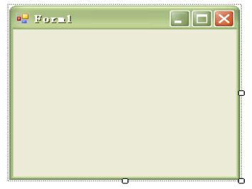
1、窗体（Form控件）
Form 表示组成应用程序的用户界面的窗口或对话框。如下图所示，即为一个窗体：

Slide 4
在编辑过程中，Form 中可以放置不同的控件，用来构建应用程序。
需要插入新的窗体，可以点击菜单栏中的“项目”—>“添加Windows 窗体”，若需要修改已有的窗体名称，则在解决方案资源管理器中修改。
单击Form，将其激活，转到属性窗口，可以看到Form的属性。

Slide 5
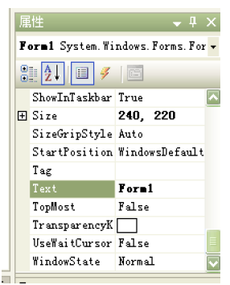
在 Form 的属性中，Text 属性表示窗体的显示名称；TopMost 控制窗体是否总是位于应用程序最上方；StartPosition 控制窗体生成的时候出现在屏幕上的位置；FormBorderStyle控制窗体的样式等。

Slide 6
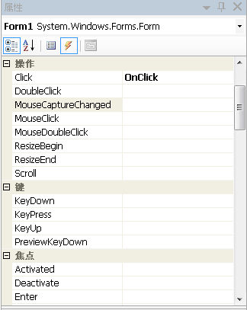
在属性窗口中还可以对窗体添加事件，点击属性对话框中的 按钮即可对窗口添加事件。
右图中列出了与Form控件相关的所有事件。在事件填入相应的函数则会自动为该窗体添加相应的函数，如Click事件的事件处理函数是OnClick,Form1窗体类中会自动生成一个OnClick函数。

Slide 7
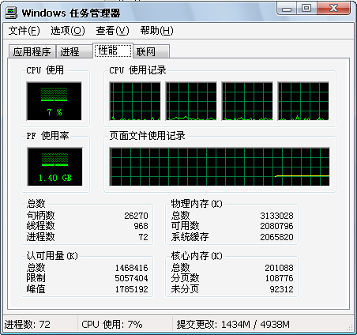
2、 Label 控件
Label控件用于显示文字，提示，输出结果等，是C#编程中常用的控件之一。
在Windows任务管理器中的句柄数、线程数、进程数和物理内存中的总数、可用数和系统缓存等都是典型的Label控件。

Slide 8
从工具箱的“公共控件”中点击Label控件，并将其拖入到Form窗体中,并放入适当的位置，即可在窗体中显示Label控件。
与Form窗体一样，点击Label控件使其进入激活状态，就可以在属性窗口中更改Label的属性，其中Text属性是该Label控件显示的内容，是Label控件最常用的属性，同时还可以为Label控件添加事件，其方法和Form控件相似。

Slide 9
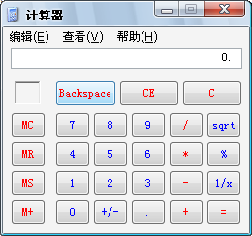
3、Button控件
Button控件是按钮控件，是C#编程中常用的控件之一,它主要用于制作各种类型的按钮，如图：
其中按钮属性中最常用的是Text,该属性用于设置按钮上显示的内容，最常见的事件是Click事件，该事件是处理按钮按下后的事件。

Slide 10
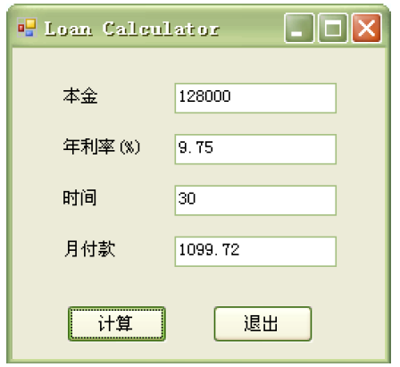
4、TextBox 控件
TextBox控件是文本框控件，既可以用来接受用户输入，也可以用来做结果输出。如图：
图中右边控件为文本框控件，用于接收用户的输入，如果要得到用户的输入数据，则可以访问该文本框控件的Text属性。

Slide 11
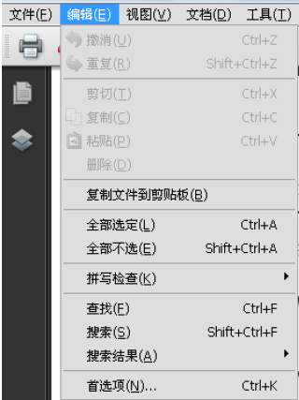
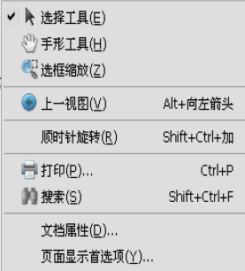
5、菜单控件
菜单控件分为两类，一类是界面菜单，一类是上下文菜单，界面菜单一般位于程序的上面，包括文件、编辑、视图等等，上下文菜单一般是当鼠标右键按下弹出的右键菜单。

Slide 12
在C#中界面菜单和上下文菜单是用不同的控件来表示的，界面菜单是MenuStrip控件，上下文菜单是ContextMenuStrip控件。下面对它们的用法一一介绍。

Slide 13
MenuStrip的用法：
从工具箱的“菜单和工具栏”中点击MenuStrip控件，然后再点击或者拖动到目标Form控件中去，即可以为该Form控件添加一个界面菜单。
一般界面菜单都在Form控件的最上方，也可以通过改变MenuStrip的Dock属性来改变MenuStrip控件的位置。
Dock属性包括Top、Bottom、Left、Right、Fill和None六种选择，分别代表将该控件放置在父控件的上方、下方、左方、右方、充满父控件和不设置。

Slide 14
一旦创建了MenuStrip就可以创建菜单项，菜单项分为五种类型，一种是ToolStripMenuStrip,该类型就是最常用的一种菜单类型，他类似与按钮，按下即可触发特定的菜单事件。如图中的“安全性设置(E)…”就是ToolStripMenuStrip类型的菜单项。
除此之外，还有MenuStrip、ComboBox、TextBox和Separator类型的菜单项，可以通过点击菜单项后面的三角符号选择菜单项的类型，如图所示。

Slide 15
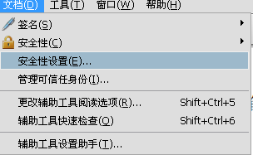
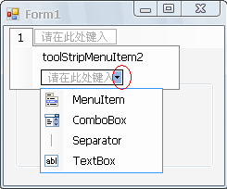
选择菜单项类型
ToolStripMenuStrip类型的菜单项

Slide 16
其中MenuStrip表示级联菜单，如上图中的“安全性(C)”, ComboBox表示将菜单项改成如复选框类型的菜单项，TextBox是将菜单项改成可输入的文本编辑框，而Separator是将该菜单项目改成菜单分隔符，双击该菜单项，即可为该菜单项加入一个单击事件，按delete键可以将该菜单项删除。

Slide 17
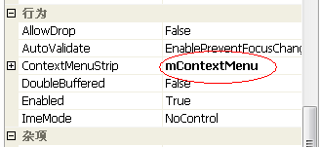
ContextMenuStrip的用法ContextMenuStrip菜单项的添加、编辑和为菜单项添加事件与MenuStrip相同，它与MenuStrip不同的是弹出的时机不同，它需要当鼠标右击的时候弹出。此时只需要设置窗体控件中的ContextMenuStrip属性为新建的ContextMenuStrip对象名称就可以了。

Slide 18
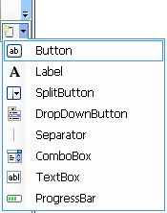
6、ToolStrip 控件
ToolStrip控件就是工具条控件，通过它可以制作各式各样的工具条，与菜单项类似，工具条上的工具项也有很多类型，他可以是按钮，可以是复选框，可以是文本框，也可以是一个进度条等。如图所示：

